Slide 1
Challenge #2: l'illusion de données personnelles cachées
TUO Karna Malick
HUANG Xuanqi

Slide 2
Plan :
Introduction
I-Compréhension des données et méthode existante
II-stratégie pour la prédiction des profils
III-Recherche des cinq personnes les plus influentes
Conclusion

Slide 3
introduction

Slide 4
INTRODUCTION
Objectif principal: trouver, à partir d’une étude du réseau social LinkedIn, les 5 personnes les plus influentes pour faire la promotion du restaurant
Problème: plusieurs attributs concernant les utilisateurs de ce réseau sont manquants
Méthode de travail: compréhension des données, prédiction des attributs manquants, recherche des 5 influenceurs

Slide 5
I-Compréhension des donnEes et mEthode existante

Slide 6
I- Compréhension des données et méthodes
Etude des données manquantes
Intitulés | Taux | Pourcentage d’informations recueillies %
Nombre de personnes (nœuds) dans le graphe | 811 | 100
Nombre de personne ayant spécifié leur localisation | 336 | 41,43
Nombre de personne ayant spécifié leur employeur | 297 | 36,62
Nombre de personne ayant spécifié leur université | 230 | 28,36
Nombre de personne ayant renseigné les trois attributs | 225 | 27,74
Nombre de personne ayant renseigné seulement deux attributs | 77 | 9,49
Nombre de personne ayant renseigné qu’un seul attribut | 35 | 4,31
Nombre de personne ayant renseigné aucun attribut | 475 | 58,56
Chaque nœud doit comporter 3 attributs: location, employeur, collège.
Il serait difficile de trouver des influenceurs avec seulement les personnes dont les informations sont complètes. D'où la nécessité de trouver un algorithme pour prédire les attributs manquants.

Slide 7
I- Compréhension des données et méthodes
naiv_methods
Cette méthode fait la prédiction en supposant qu’un nœud partage potentiellement les mêmes attributs avec ses voisins
Problèmes:
il y a 60% des données manquantes.
il peut exister des nœuds, dont les attributs sont manquants, qui ont des voisins qui possèdent pas d’attributs non plus.
les prédictions se font avec seulement les nœuds et leurs voisins.
Difficile de prédire l’attribut d’un nœud lorsqu’il a très peu de voisins
Astuce: Il faut d’abord trouver des relations cachées entre les nœuds (degré, communauté,etc)

Slide 8
II-stratégie pour la prédiction des profils

Slide 9
II- stratégie pour la prédiction des profils
random forest
Cette méthode fait la prédiction à partir des attributes des voisins, pour predire ceux qui habitent à la Bay Area
Supposant que ceux qui habitent à la Bay Area ont pour attribut de location ‘1’, si non l’attribut de location equal ‘0’.
Problèmes:
il y a 89 locations différentes , 100 collèges différents et 227 emplois différents
trop de location à prédire

Slide 10
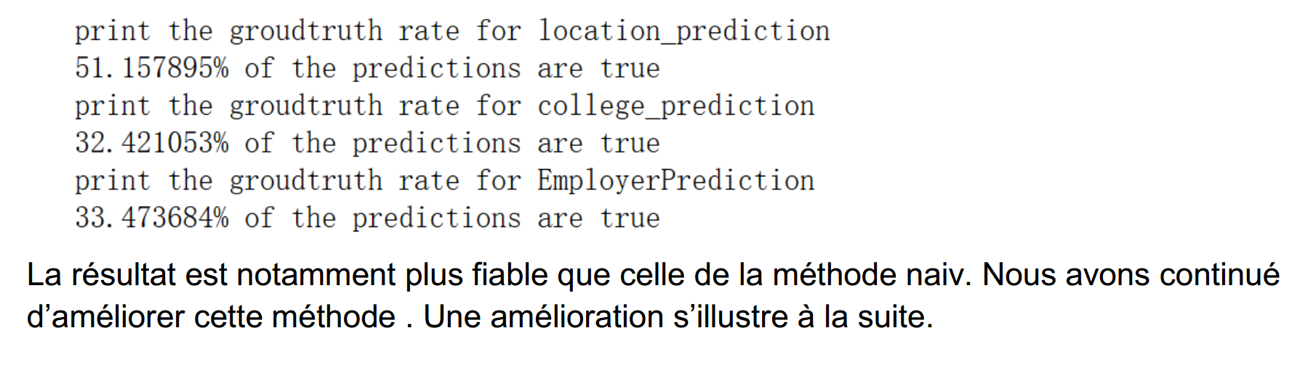
II- stratégie pour la prédiction des profils
Prédiction basée sur le graphe
Partition de Louvain
Nous voyons bien que le graphe est divisé en 19 communautés. La plus petite communauté contient 5 personnes
Pour faire la prédiction, nous supposons que les noeuds qui sont dans une même communauté potentiellement partagent leurs attributs.

Slide 11
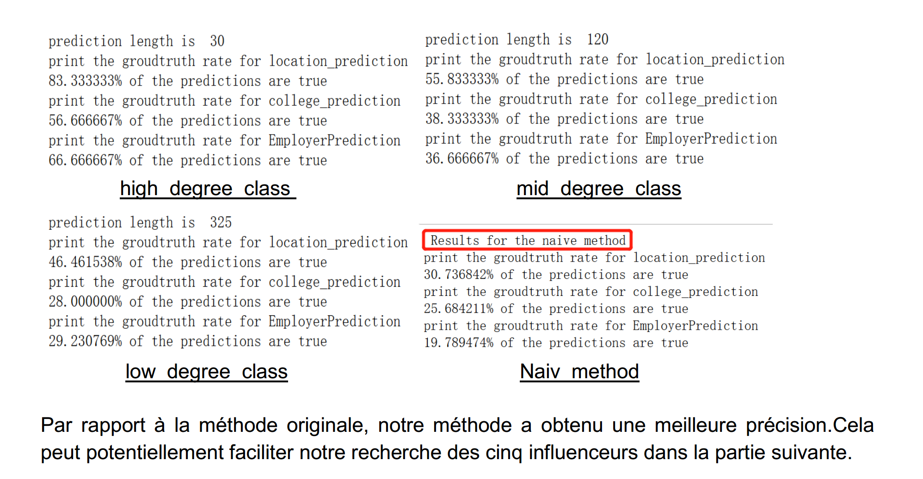
II- stratégie pour la prédiction des profils
Prédiction basée sur le graphe
Amélioration : classifier les noeuds par leur degrés
Ceux qui ont un degré supérieur que 10 sont dans la classe_high_degrees
Ceux qui ont un degré supérieur que 4 mais moins de 10 sont dans la classe_mid_degrees
Ceux qui restent sont dans la classe_low_degrees

Slide 12
III-Recherche des cinq personnes les plus influentes

Slide 13
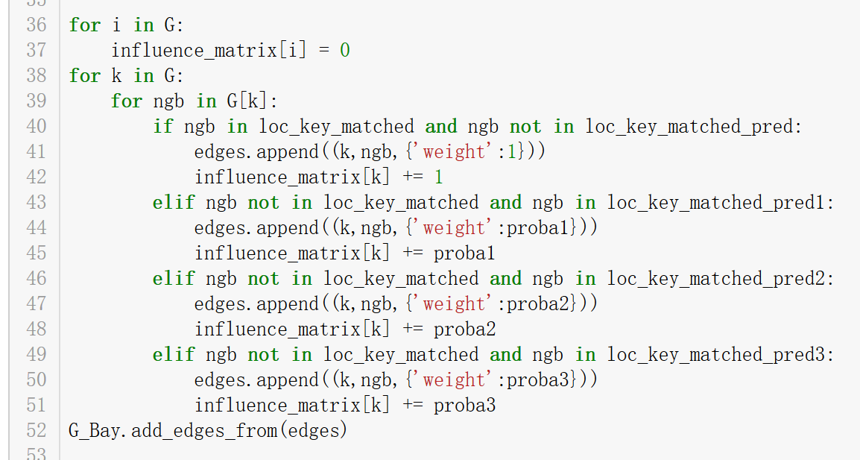
I- recherche des influenceurs du réseau
Répartition des utilisateurs
On commence par recenser seulement les personnes (les influenceurs) dans le graphe dont les voisins directs (les influencées) se trouvent dans cette zone. On obtient une nouvelle liste de personnes à partir de laquelle nous allons élaborer notre stratégie.

Slide 14
I- recherche des influenceurs du réseau
Graphe et stratégie
Deux stratégies implémentées:
calcul du degré sortant pour chaque nœud
calcul du poids des liens entre les nœuds
Orientation des liens.
- si le nœud A est en dehors de la “bay area” a pour voisin le nœud B qui se trouve dans la zone, alors l’orientation de lien est de A vers B (A ---> B).
- si les deux nœuds voisins se trouvent dans la “bay area”, alors l'orientation se fait dans les deux sens: A ---> B et B ---> A.

Slide 15
conclusion

